Slide 1
Spelmethodieken
Joke Willems en Sarah Duchateau
Ligo Antwerpen

Slide 2
Agenda/Inhoud
Wie zijn wij? Wie zijn jullie?
Filmpje ROL-project
Proeven van spelmethodieken
Welk positief effect zien we bij onze doelgroep?
Edusprongproject
Vragen

Slide 3
ROL-project

Slide 4
En nu gaan we spelen…..

Slide 5
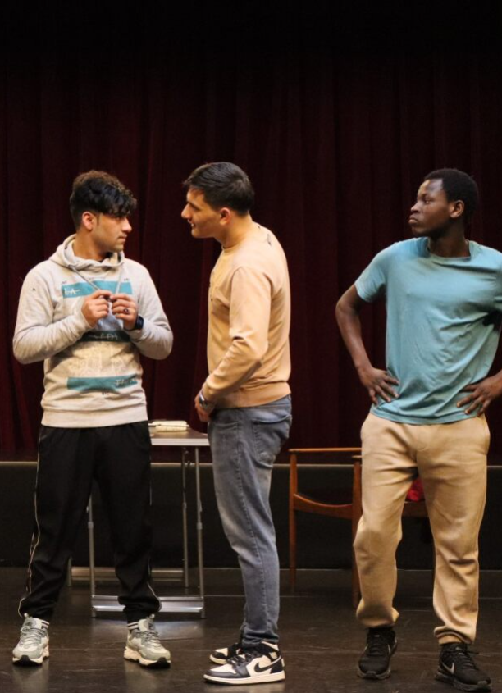
Effecten op onze laageletterde cursisten
Groepsbevorderend/positief leerklimaat
Werken aan communicatieve vaardigheden
Zich kunnen verplaatsen in een andere perspectief
Leren met heel je lichaam

Slide 6
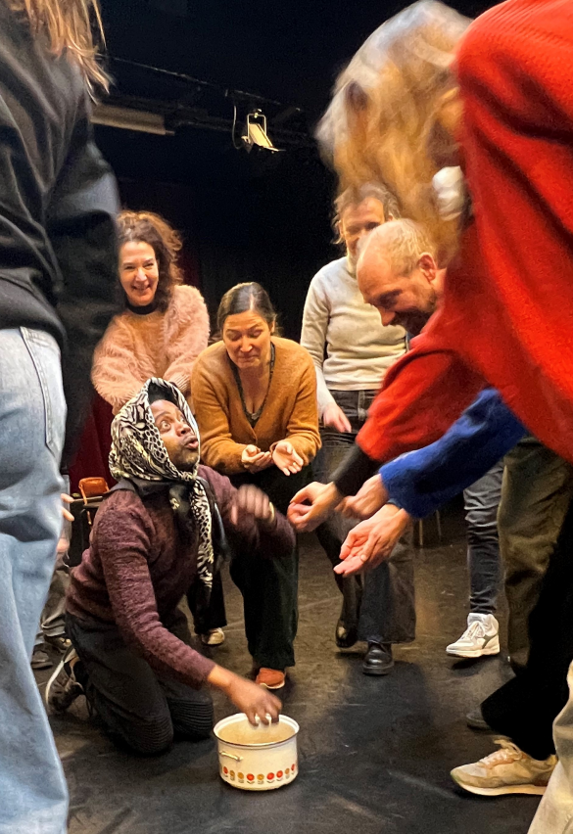
Edusprongproject
Impact meten in verschillende groepen
Maken van een draaiboek
Een vormingstraject voor lesgevers
In dienst nemen van een halftijdse speldocent

Slide 7
Vragen?

